Slide 1
Clase 164 — Diseño de infraestructura de comando y control (C2)
parte 7 red team y operaciones ofensivas
Programa de Ciberseguridad Moderna

Slide 2
🎯 Objetivo
• Diseñar infraestructura de C2 resiliente y sigilosa: la red de servidores, redirectores, dominios y canales que un operador usa para controlar sus implantes sin exponer el servidor de comando ni…

Slide 3
📚 Resultados de aprendizaje
• Al finalizar, el alumno podrá:
• Explicar la arquitectura por capas de una operación (team server, redirectores, dominios).
• Configurar un redirector HTTP/HTTPS que oculte el team server.
• Seleccionar y categorizar dominios para mimetizar tráfico legítimo.
• Separar la infraestructura de staging, C2 de largo plazo y exfiltración.
• Diseñar un plan de resiliencia ante bloqueos (rotación, canales alternativos).

Slide 4
🗺️ Temas
• 1 — Team server
• 2 — Redirectores
• 3 — Categorización de dominios
• 4 — Canales (HTTPS, DNS, SMB)
• 5 — Domain fronting / CDN
• 6 — Separación por función
• 7 — Resiliencia y rotación

Slide 5
🧠 Explicación en profundidad
• El servidor desde el que un operador controla sus implantes es, a la vez, lo más valioso y lo más frágil de una operación. Si el defensor lo localiza, cae toda la campaña: identifica los implantes…
• La regla de oro es separar lo valioso (el team server, el cerebro) de lo desechable (los redirectores, los dominios). El objetivo solo habla con piezas sacrificables; cuando una se quema, se…
• Un redirector es un proxy (socat, Nginx con proxypass, Apache modrewrite) que se sitúa entre el implante y el team server. Hace dos cosas: reenvía el tráfico C2 válido al team server y descarta o…
• El sigilo no es solo ocultar dónde está el servidor, sino hacer que el tráfico parezca rutinario. Tres palancas: categorizar dominios (un dominio clasificado como "business" o "health" por los…
• No todos los implantes usan el mismo canal. El short-haul (HTTPS con check-ins frecuentes) da trabajo interactivo y ágil, pero genera más tráfico. El long-haul (DNS o check-ins muy espaciados) es…
• La lección operativa final es compartimentar: infraestructura distinta para staging (entrega del payload), C2 de largo plazo y exfiltración. Así, quemar el dominio de staging no revela el canal de…

Slide 6
📖 Definiciones y características
• Team server: servidor central que gestiona implantes y operadores. Característica: se protege tras redirectores, nunca recibe tráfico del objetivo directamente.
• Redirector: proxy (socat, Apache modrewrite, Nginx) que reenvía tráfico válido al team server y descarta el resto. Característica: es sacrificable.
• Long-haul vs short-haul C2: canales lentos y sigilosos (persistencia) vs rápidos (trabajo interactivo). Característica: se combinan para equilibrar sigilo y agilidad.
• Domain fronting: usar el SNI/host de un CDN legítimo para ocultar el destino real. Característica: cada vez más limitado por los proveedores.
• Malleable profile: configuración que define cómo se ve el tráfico C2 (headers, URIs, jitter). Característica: mimetiza aplicaciones legítimas.
• Categorización de dominio: clasificar un dominio como "business/health" ante proxies web. Característica: evita bloqueos por reputación.

Slide 7
📔 Glosario
• Término — Definición concisa
• Team server — Servidor central que gestiona implantes y operadores; nunca se expone
• Redirector — Proxy sacrificable que reenvía tráfico válido y descarta el resto
• Staging — Infraestructura dedicada a la entrega inicial del payload
• Long-haul C2 — Canal lento y sigiloso para persistencia
• Short-haul C2 — Canal rápido para trabajo interactivo
• Domain fronting — Ocultar el destino real tras el SNI de un CDN legítimo

Slide 8
🧰 Herramientas y preparación
• Un VPS de laboratorio (o VMs locales) para team server y redirectores.
• socat, nginx/apache2 para redirectores; certbot para TLS válido.
• Un dominio de práctica (o /etc/hosts en el lab para simular resolución).
• Frameworks C2 que veremos en la Clase 165 (Sliver/Mythic) como consumidores de esta infraestructura.
• Terraform/Ansible (opcional) para automatizar el despliegue reproducible.

Slide 9
🧪 Laboratorio guiado
• Levanta el team server en una VM aislada (lo poblaremos con Sliver en la próxima clase). Anota su IP interna.
• Despliega un redirector HTTPS con socat:
• donde 10.10.0.5 es el team server. El objetivo solo verá el redirector.
• Redirector filtrante con Nginx. Configura proxypass solo para las URIs de tu perfil C2 y devuelve un 302 a un sitio legítimo para todo lo demás:
• Emite TLS válido con certbot para el dominio del redirector; evita certificados autofirmados que delatan la operación.
• Separa funciones. Define un redirector para staging (entrega inicial) y otro para C2 de largo plazo, de modo que quemar uno no exponga el otro.
• Prueba resiliencia. Apaga el redirector primario y verifica que el implante rota al secundario (lo configuraremos con el perfil del C2 en la Clase 165).

Slide 10
✍️ Ejercicios
• Dibuja la arquitectura de una operación con 2 redirectores y separación staging/C2.
• Escribe la regla de Nginx que reenvía solo /jquery-3.6.0.min.js al team server.
• Explica por qué un certificado autofirmado es un mal OPSEC.
• Compara canales HTTPS, DNS y SMB en fiabilidad y sigilo.
• Diseña un plan de rotación de dominios ante un bloqueo.
• Investiga el estado actual del domain fronting en un CDN popular y resume por qué está limitado.

Slide 11
📝 Reto verificable
• Despliega en tu lab una cadena objetivo → redirector (TLS válido) → team server donde el redirector solo reenvíe las URIs de tu perfil y redirija el resto a un sitio benigno.
• Criterio de aceptación: desde una máquina "víctima" del lab, una petición a la URI válida llega al team server, pero navegar a la raíz del redirector devuelve el sitio benigno; el team server nunca…

Slide 12
⚠️ Errores comunes
• El defensor bloquea todo de golpe — Sin separación por función; segmenta staging/C2/exfil
• Certificado inválido en el navegador — Autofirmado; usa Let's Encrypt para TLS confiable
• Team server aparece en logs del objetivo — No hay redirector o filtra mal; asegúrate de que solo el redirector es visible
• Tráfico C2 evidente en el proxy web — Perfil por defecto; personaliza el malleable profile (Clase 165)
• Redirector reenvía escaneos de bots — Falta filtrado por URI/User-Agent; añade reglas de descarte

Slide 13
❓ Preguntas frecuentes
• ❓ ¿Por qué no conectar el implante directo al team server?
• Porque cuando el defensor descubre la IP, la bloquea y pierdes todos los implantes. Los redirectores son sacrificables y protegen el activo central.
• ❓ ¿El domain fronting sigue siendo viable?
• Muy limitado: la mayoría de CDNs lo han restringido. Hoy se prefieren dominios categorizados y perfiles maleables realistas.
• ❓ ¿DNS C2 es mejor que HTTPS?
• DNS es sigiloso y sobrevive a muchos filtros, pero es lento y ruidoso en volumen. Se usa como long-haul/backup, no como canal principal interactivo.

Slide 14
🔗 Referencias
• Vest & Tubberville — Red Team Development and Operations (capítulo de infraestructura). <https://redteam.guide/>
• Bishop Fox — Red Team infrastructure wiki. <https://github.com/bluscreenofjeff/Red-Team-Infrastructure-Wiki>
• MITRE ATT&CK — Command and Control (TA0011). <https://attack.mitre.org/tactics/TA0011/>
• Nginx / socat documentación oficial.

Slide 15
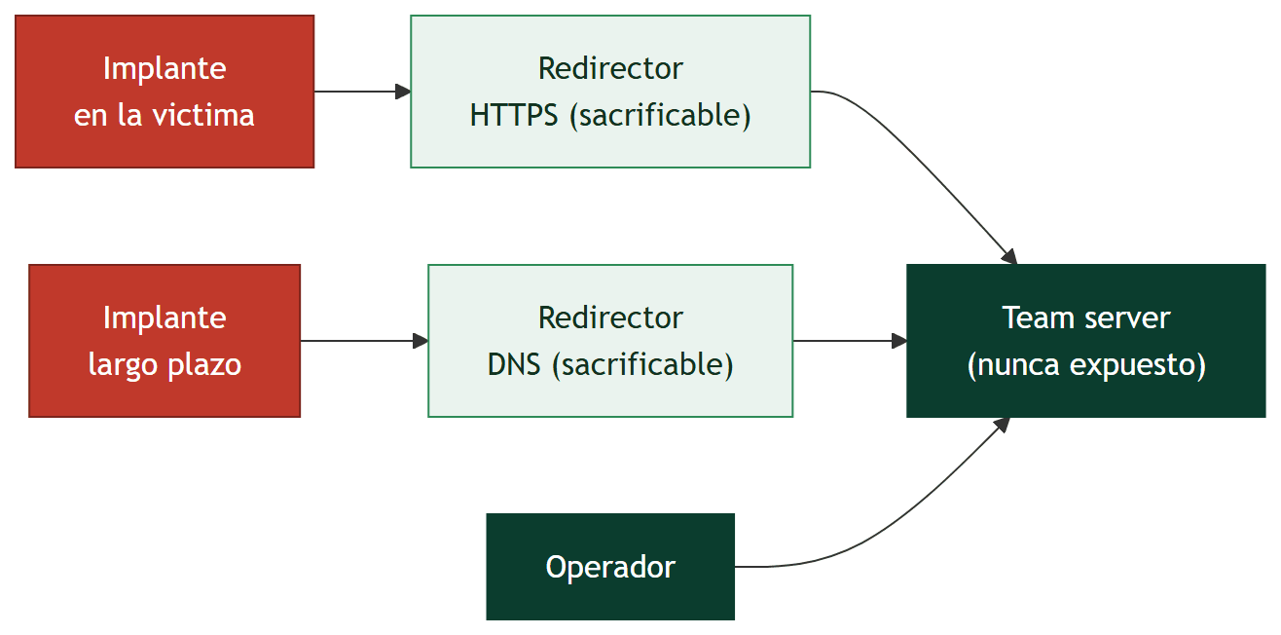
Diagrama de la clase

